Slide 1
ĐỀ TÀI: + TÌM BIÊN THỜI GIAN GIỮA NGUYÊN ÂM VÀ KHOẢNG LẶNG. + TÌM TẦN SỐ CƠ BẢN F0 DỰA TRÊN PHỔ BIÊN ĐỘ.
Nhóm 19Nh10:
Sinh viên: Đinh Gia Bảo
MSSV: 102190252
Nhóm: 19Nh10
Lớp SH: 19TCLC_DT6
GVHD: Ninh Khánh Duy

Slide 2
SƠ ĐỒ KHỐI

Slide 3
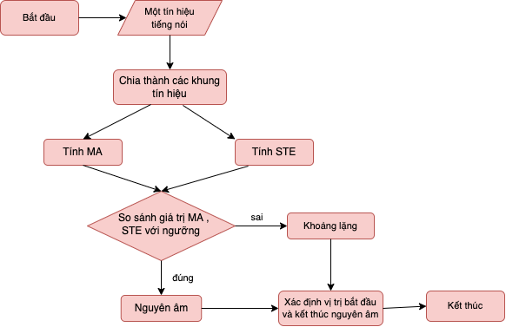
Thuật toán tìm biên thời gian giữa nguyên âm và khoảng lặng

Slide 4
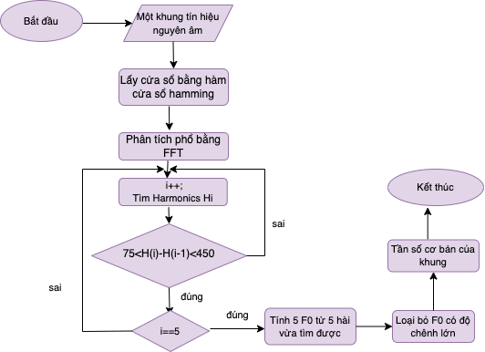
Thuật toán tìm tần số cơ bản dựa trên phổ biên độ

Slide 5
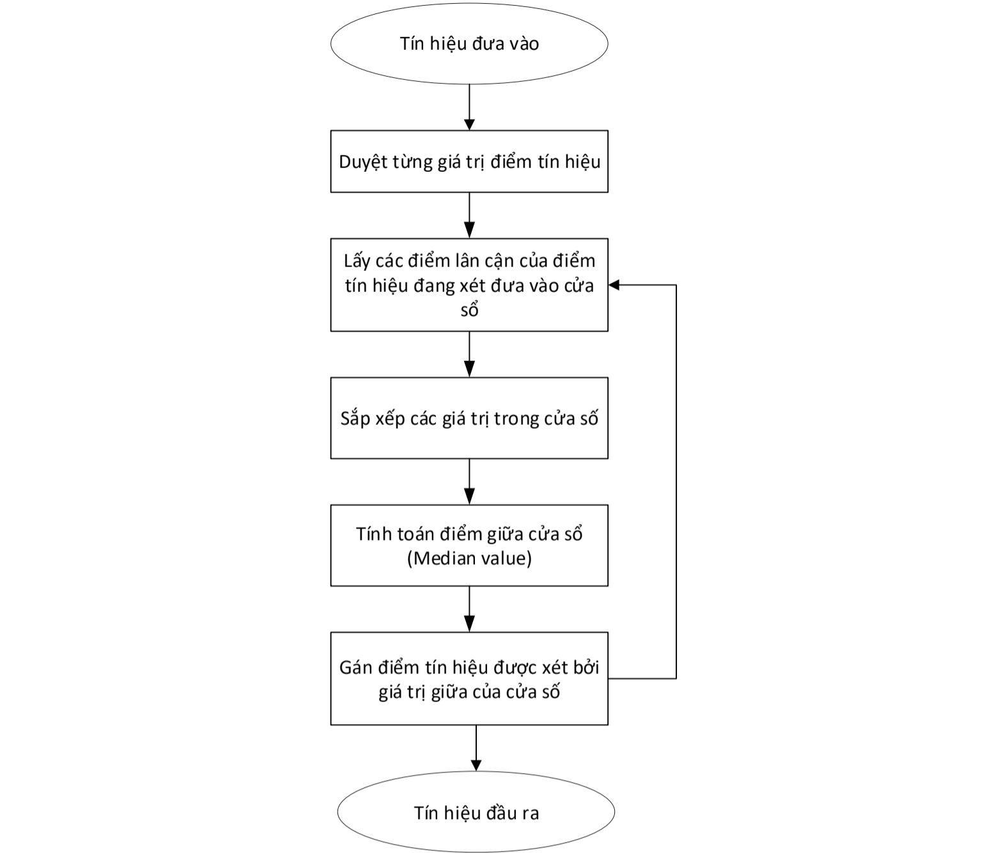
Sơ đồ thuật toán lọc trung vị

Slide 6
2. XÁC ĐỊNH NGƯỠNG

Slide 7
Xác định ngưỡng STE
 | 01MDA | 03MAB | 02FVA | 06FTB
Meanv | 0.3399 | 0.3048 | 0.4116 | 0.3179
Stdv | 0.3784 | 0.2317 | 0.3696 | 0.3537
Meanuv | 0.1762 | 0.2303 | 0.3705 | 0.2591
Stduv | 0.2 | 0.2034 | 0.2100 | 0.1824
➔ Threshold: (0.207+0.215+0.238+0.211)/4 ~= 0.2175

Slide 8
Xác định ngưỡng MA
 | 01MDA | 03MAB | 02FVA | 06FTB
Meanv | 0.3399 | 0.3048 | 0.4116 | 0.3179
Stdv | 0.3784 | 0.2317 | 0.3696 | 0.3537
Meanuv | 0.1762 | 0.2303 | 0.3705 | 0.2591
Stduv | 0.2 | 0.2034 | 0.2100 | 0.1824
➔ Threshold: (0.207+0.215+0.238+0.211)/4 ~= 0.2175

Slide 9

3.KẾT QUẢ GIẢI THÍCH KẾT QUẢ

Slide 10
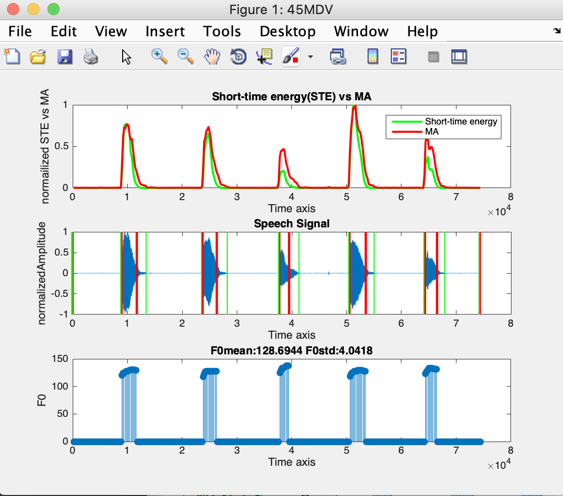
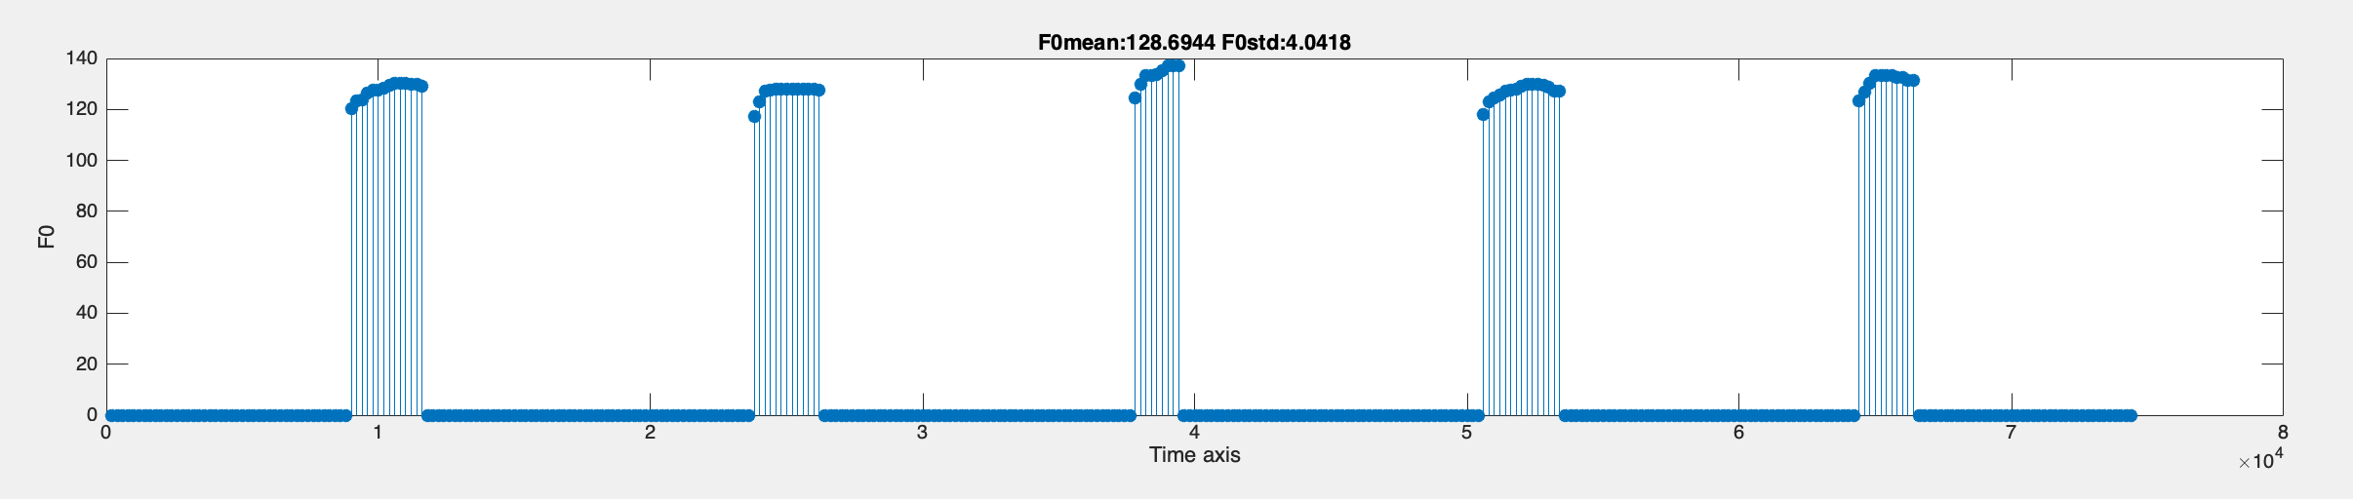
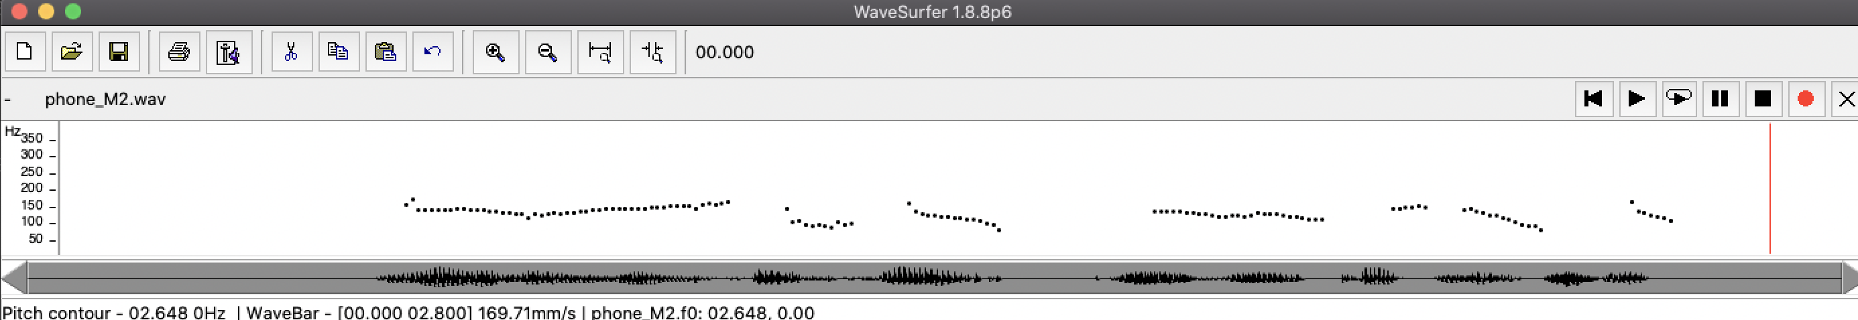
45MDV
So sánh với Wave Suffer
Đường F0 cơ bản khá giống với kết quả thu được từ wave suffer
Kết quả cuối cùng F0mean : lệch rất ít, F0 std còn chênh lệch.
Sai số do nhiễu từ tạp âm bên ngoài.

Slide 11
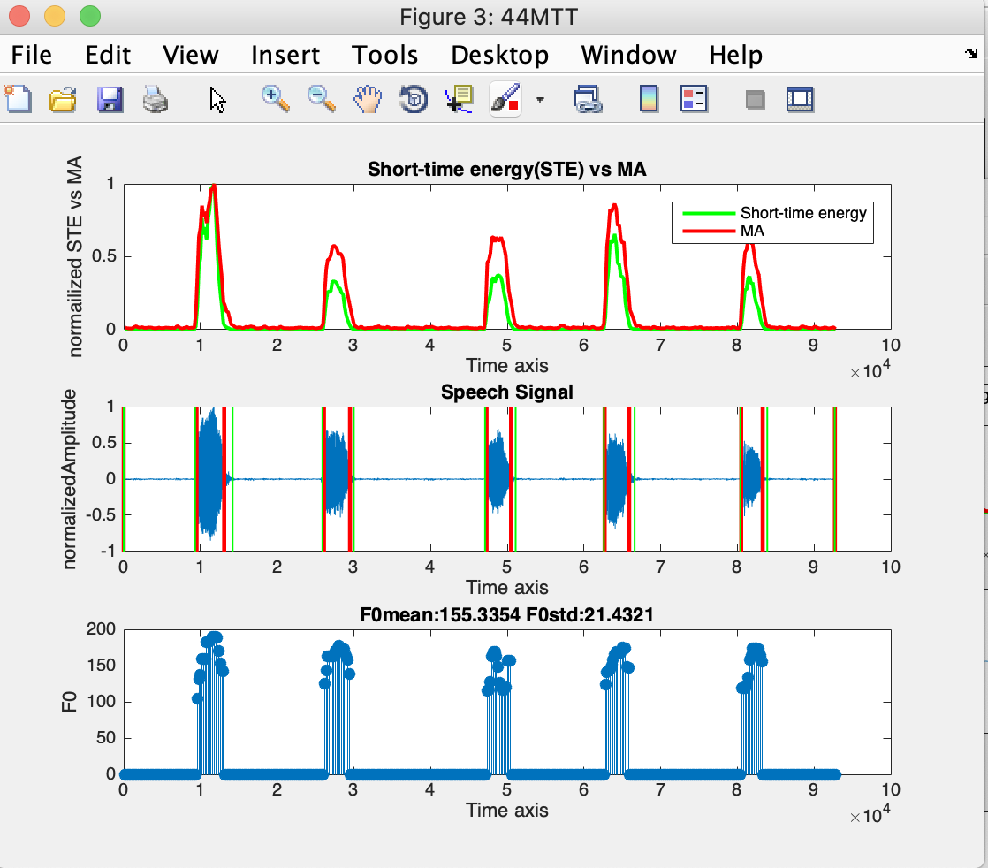
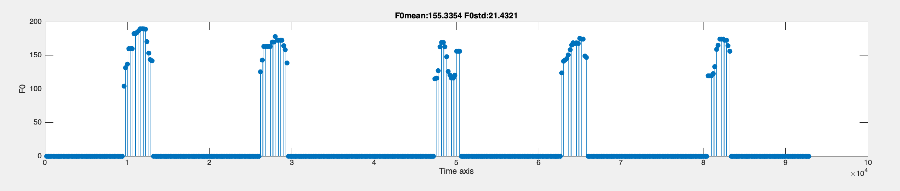
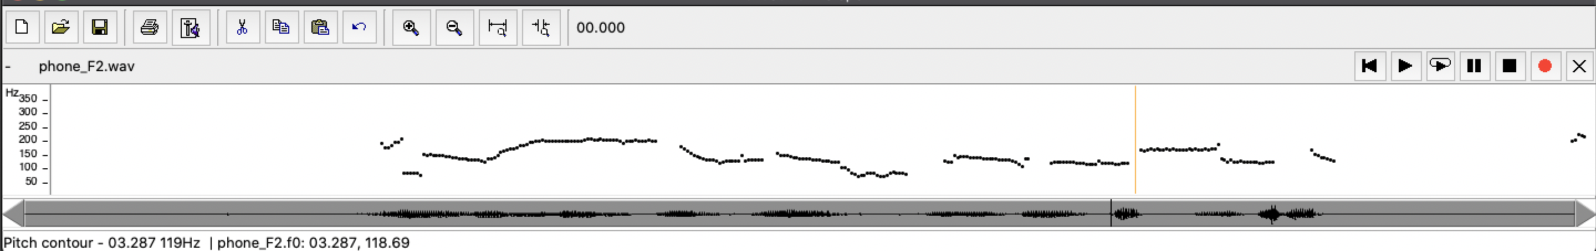
44MTT
So sánh với Wave Suffer
Đường F0 cơ bản vẫn còn các pitch ảo
Kết quả cuối cùng F0mean : lệch ~15hz, F0 std chênh lệch nhiều.
Sai số do nhiễu từ tạp âm bên ngoài.

Slide 12
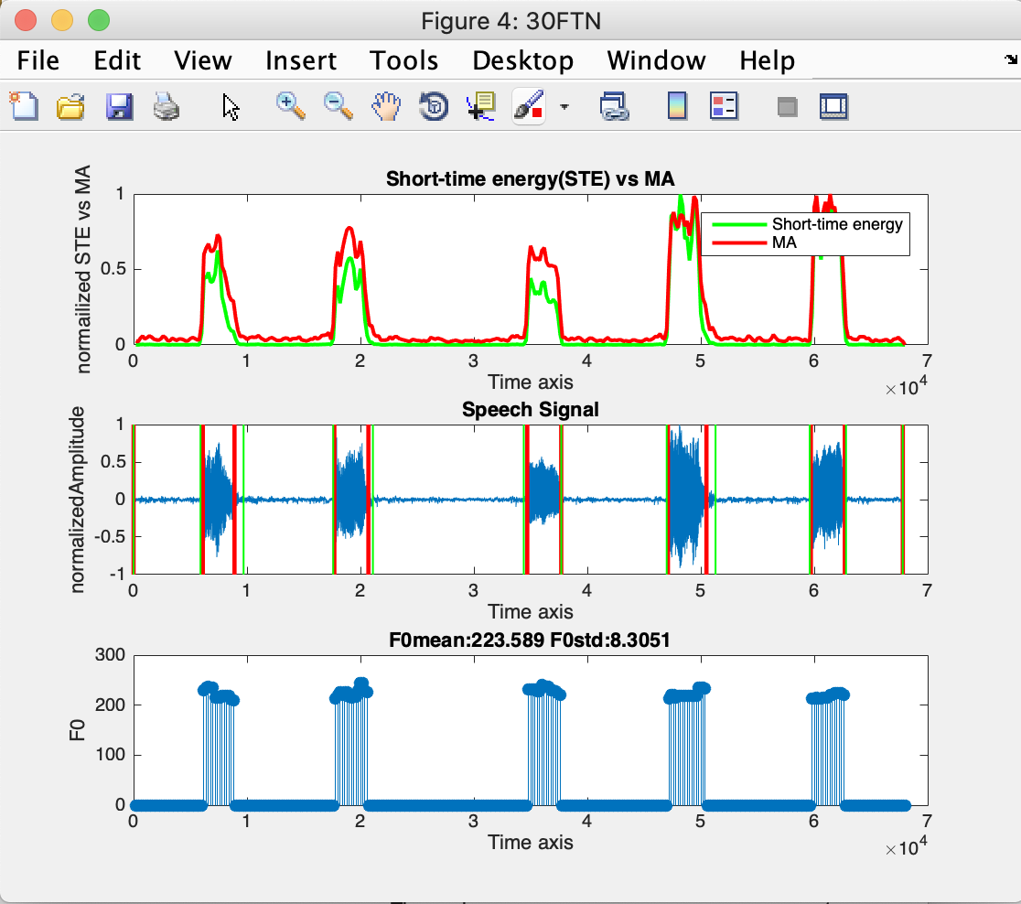
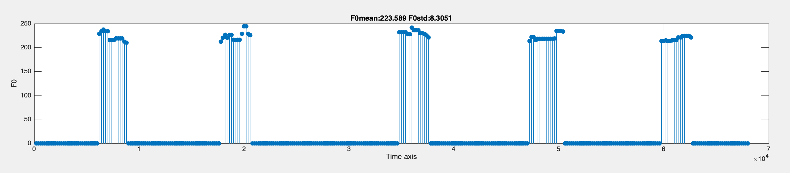
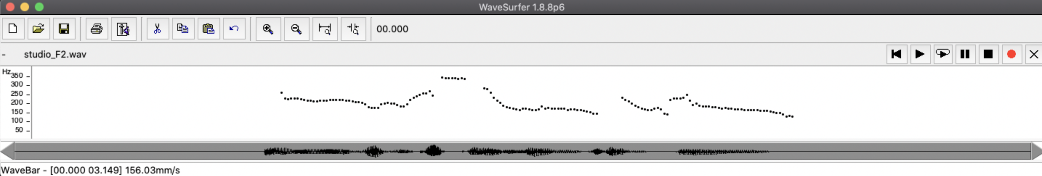
30FTN
So sánh với Wave Suffer
Đường F0 cơ bản giống kết quả wave suffer
Kết quả cuối cùng F0mean và F0std chênh lệch rất ít, độ chính xác cao
Nhờ hàm lọc trung vị tăng độ chính xác, và môi trường sạch,k có tạp âm

Slide 13
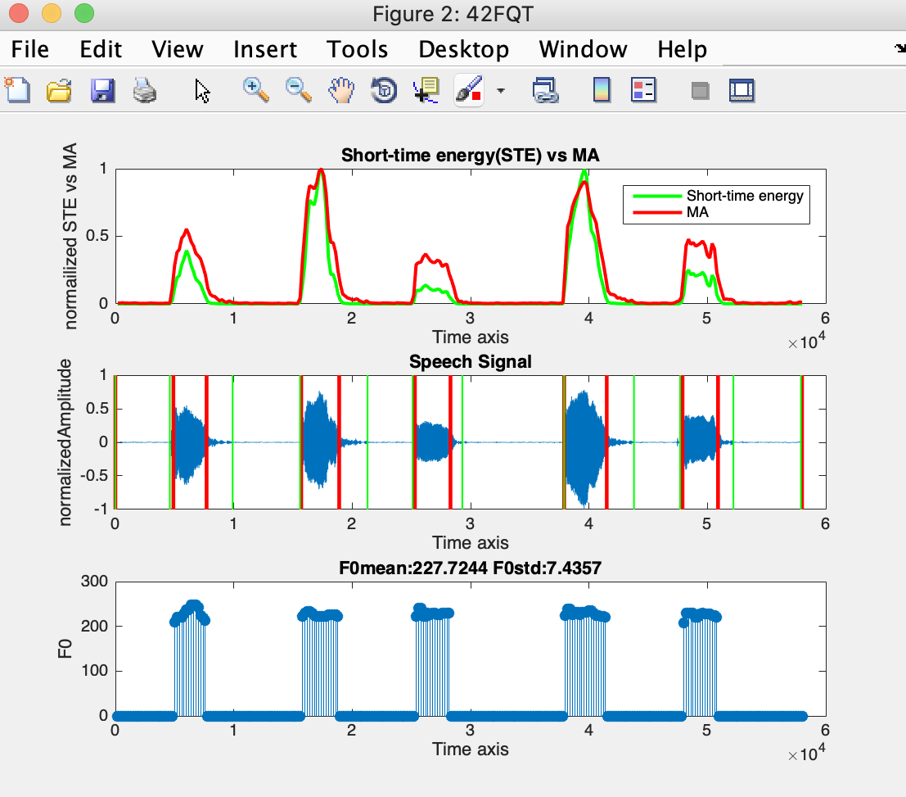
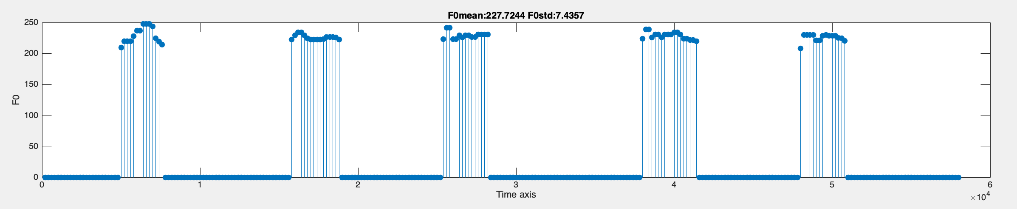
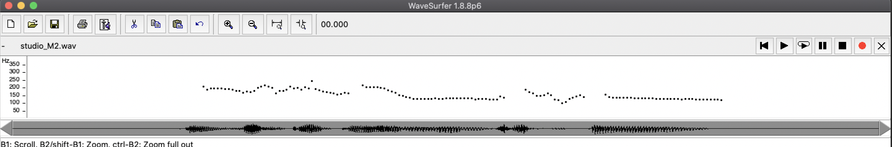
42FQT
So sánh với Wave Suffer
Đường F0 cơ bản giống kết quả wave suffer
Kết quả cuối cùng F0mean và F0std chênh lệch rất ít, độ chính xác cao
Nhờ hàm lọc trung vị tăng độ chính xác, và môi trường sạch,k có tạp âm

Slide 14
KẾT LUẬN:
Ngưỡng chung: + STE: 0.21 +MA:0.185
Kết quả trên tín hiệu kiểm thử cho thấy:
+ Thuật toán 1: kết quả tương đối, ở mỗi đoạn cuối nguyên âm có nơi chưa lấy được là khung nguyên âm do nhiễu cũng như hơi thở người phát âm.
+ Thuật toán 2: Độ chênh lệch không quá lớn => kết quả là chính xác tương đối.
So sánh với thuật toán ACF: độ chính xác không bằng.
- Xử lý pitch ảo bằng hàm lọc trung vị cho ra kết quả chuẩn sát hơn

Slide 15
4.CODE MINH HỌA & DEMO KẾT QUẢ

Slide 16
THANKS

